Slide 1
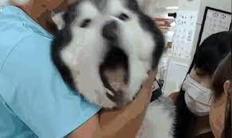
打针.V
他的狗去医院打针时，叫得非常大声
Notes:
02

Slide 2
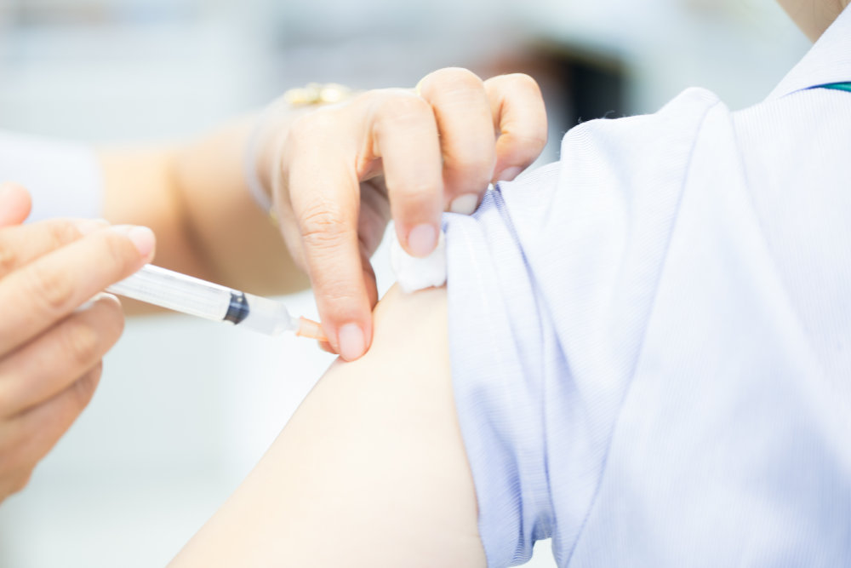
打针.V
他在医院打了一针后，好了很多
Notes:
02

Slide 3
你打过针吗?为什么去打针呢?

Slide 4
如果你的小孩不愿意打针，该怎么办呢?

Slide 5
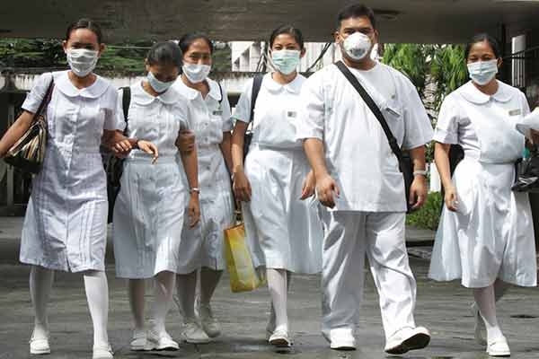
护士.N
这家医院有很多护士，但他们都很忙
Notes:
02

Slide 6
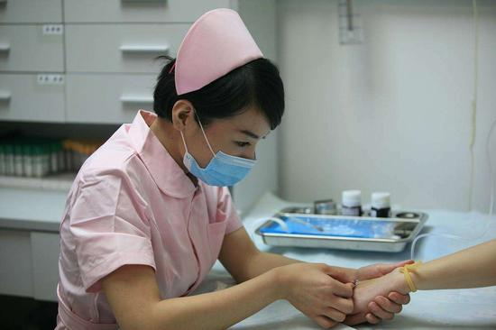
护士.N
这位护士的技术不太好，每次打针都不能一次打对
Notes:
02

Slide 7
你对护士这个职业有什么印象呢?

Slide 8
表扬.V
夸奖
老板表扬了她在工作上的态度和成绩
Notes:
02

Slide 9
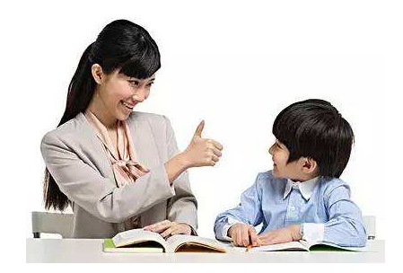
表扬.V
他的母亲在他每次做对的事情时，都会表扬他
Notes:
02

Slide 10
如果你有小孩，你会在什么时候表扬他呢?

Slide 11
表扬跟批评，你比较喜欢哪一种呢? 为什么?

Slide 12
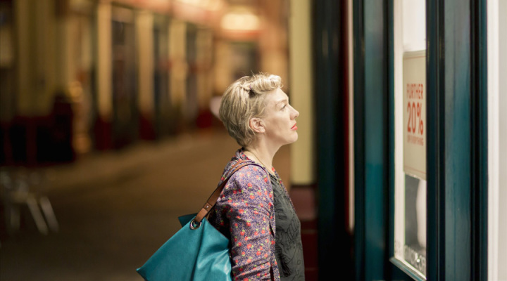
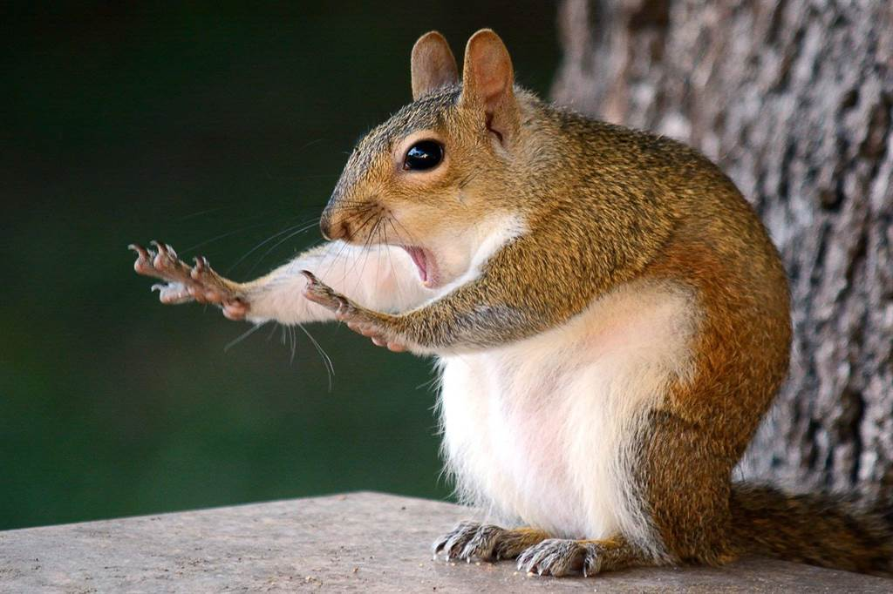
千万. ADV
否定(别、不要)
+
那家纪念品店的东西都卖得特别贵，你千万别去

Slide 13
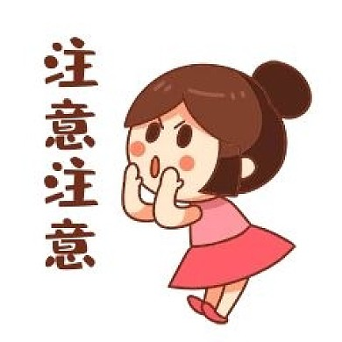
千万. ADV
否定(别、不要)
+
出国千万要记得看好自己的护照，千万别丢了

Slide 14
在照顾孩子时，有什么事情是一定要注意的呢?
千万.ADV

Slide 15
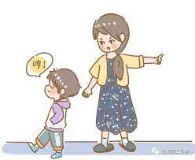
千万. ADV
一定.ADV
V.S
照顾小孩一定/千万不要失去耐心

Slide 16
千万. ADV
一
否定
→
千万别去
一定.ADV
肯定
→
一定要注意

Slide 17
千万. ADV
二
希望
→
你千万不要忘记在明天把报告交出去

Slide 18
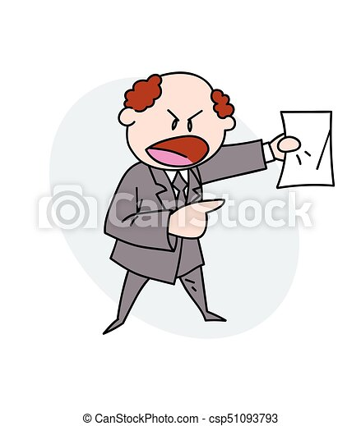
一定. ADV
二
命令
→
你一定要记得在明天把报告交出去

Slide 19
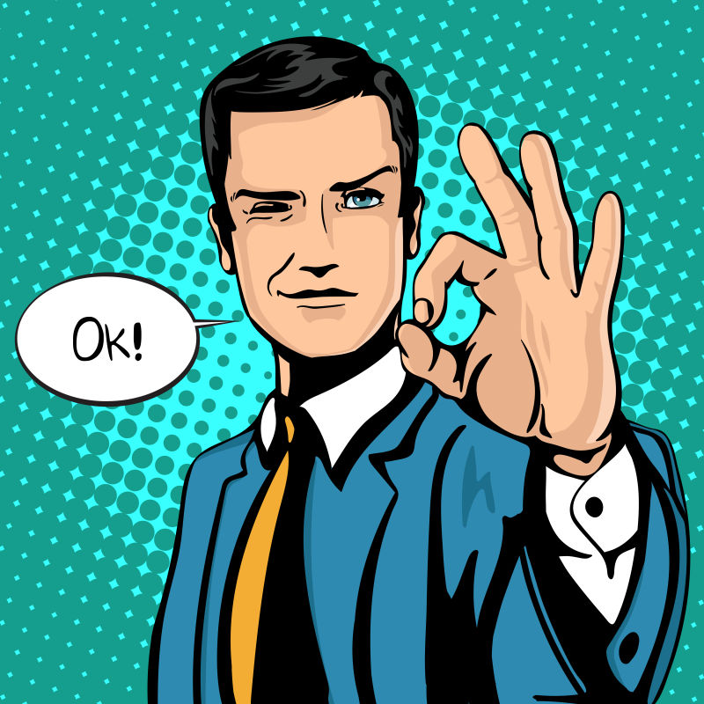
一定. ADV
三
我、自己
+
我一定会记得的!

Slide 20
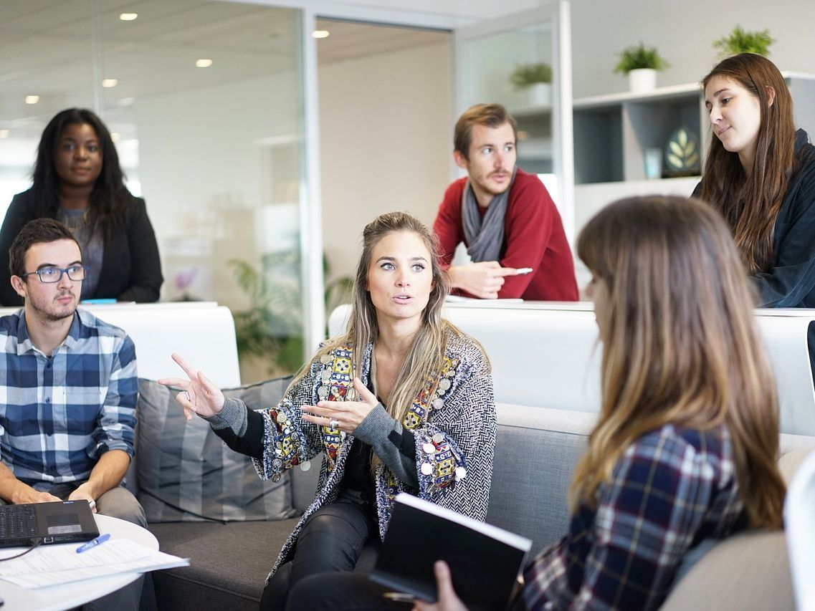
不一定. ADV
四
但是我不一定能在明天以前做完

Slide 21
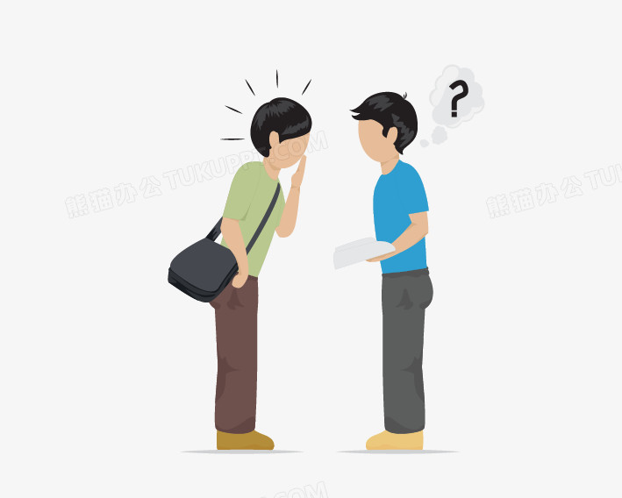
一定. ADJ
五
如果你对这件事有一定的了解，请一定要告诉我

Slide 22
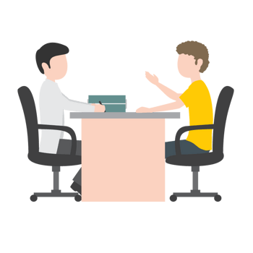
一定(use to reply)
六
A:你能准时交作业吗?
B:一定

Slide 23
 | 千万 | 一定
不管发生什么事情，_____要记得保持乐观的心情
这次的事件_______别再犯!
如果他喜欢做什么事情，就让他去做，______别想要 控制孩子!
这件事情_____和那件事情有关联，你要好好查查看
______!我不会忘记
很多事情都有关联，如果有_________的能力说不定可以看出其中的关联，但是他不行
Notes:
XO
OO
OO
XO
OO
XO

Slide 24
小组:
请讨论一下，想出五个绝对不能对小孩做的事情
千万.ADV

Slide 25
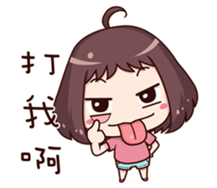
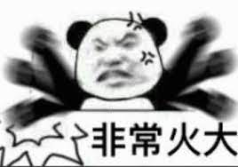
故意.ADV
她有事没事就故意去弄了他一下，把他弄得很火
Notes:
02

Slide 26
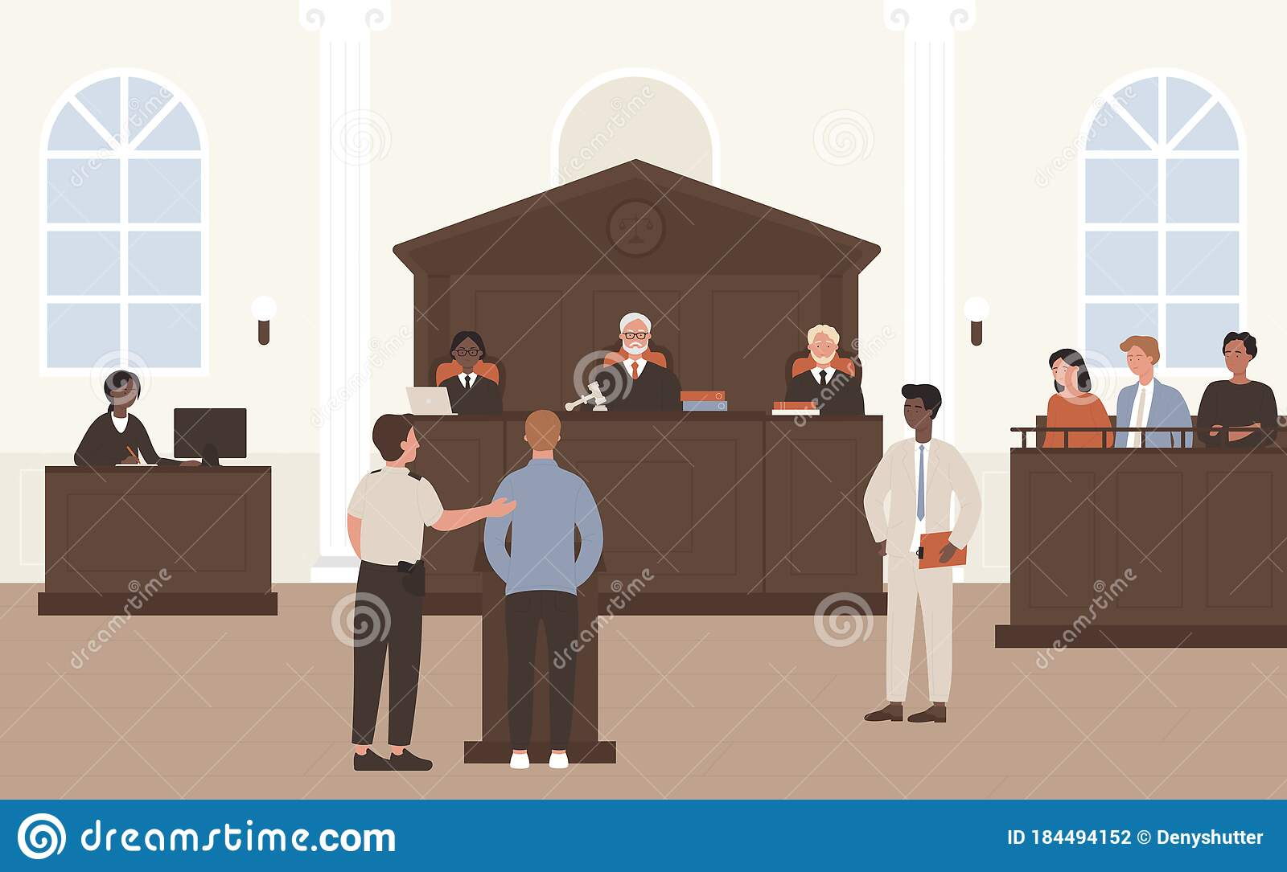
故意.ADV
他故意不回答法官的问题，让法官很火大
Notes:
02

Slide 27
你觉得故意的行为是不是总是带有负面的想法呢?

Slide 28
讨论一下:
小孩子故意的行为有些什么意义呢?
你们会怎么处理呢?
Notes:
01（3/30）

Slide 29
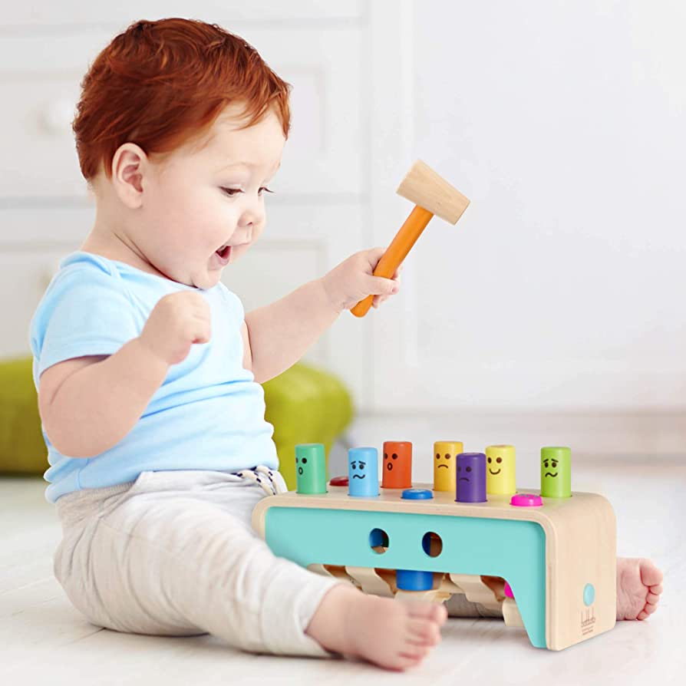
敲.V
他拿子槌子在敲玩具
Notes:
02

Slide 30
敲.V
隔壁一直在敲敲打打，让他睡不着觉
Notes:
02

Slide 31
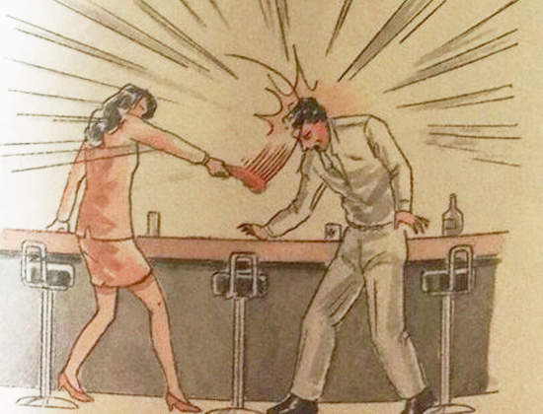
敲.V
她敲了一下他的头
Notes:
02

Slide 32
你会怎么敲门呢?怎么避免敲门的时候让别人不高兴呢?

Slide 33
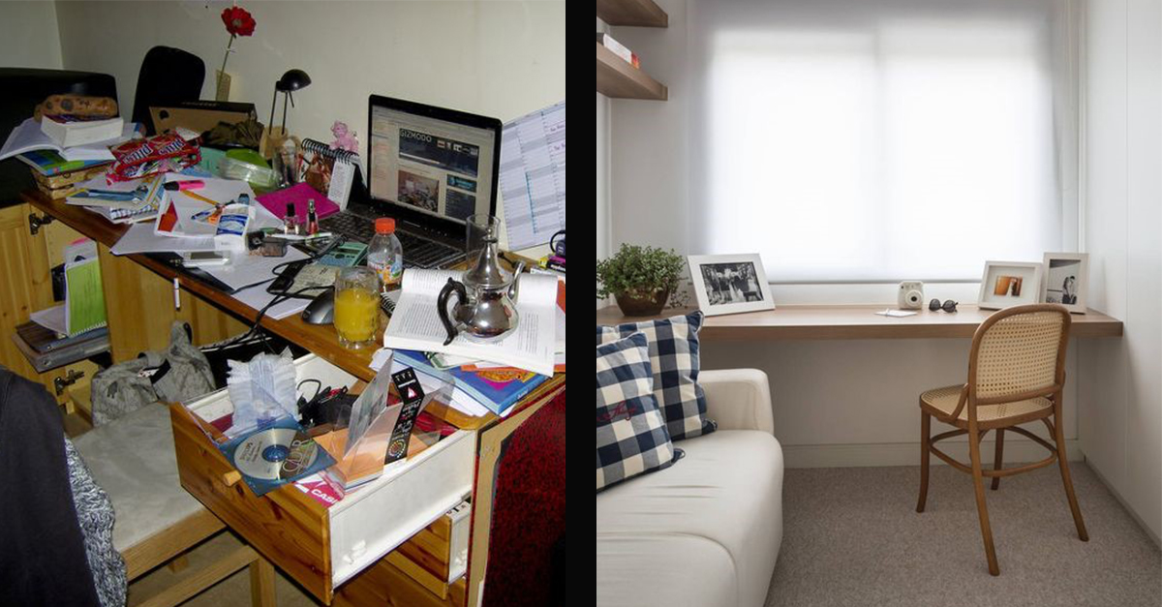
整理.V
他把房间整理得很干净
Notes:
02

Slide 34
整理.V
他整理好衣服后，走进了会场
Notes:
02

Slide 35
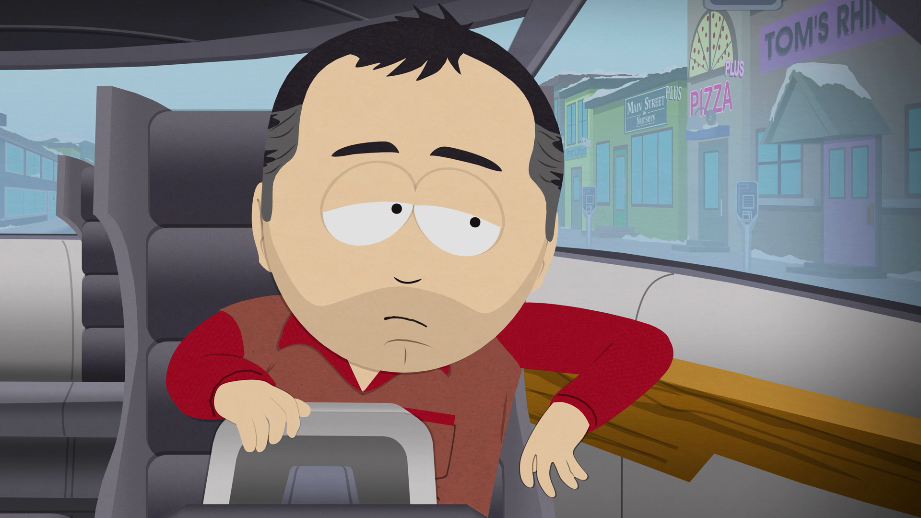
整理.V
他花了一段时间整理好自己的心情
Notes:
02

Slide 36
你多久整理一次房间呢?

Slide 37
你会怎么叫你的孩子去整理房间呢?
如果他不愿意呢?

Slide 38
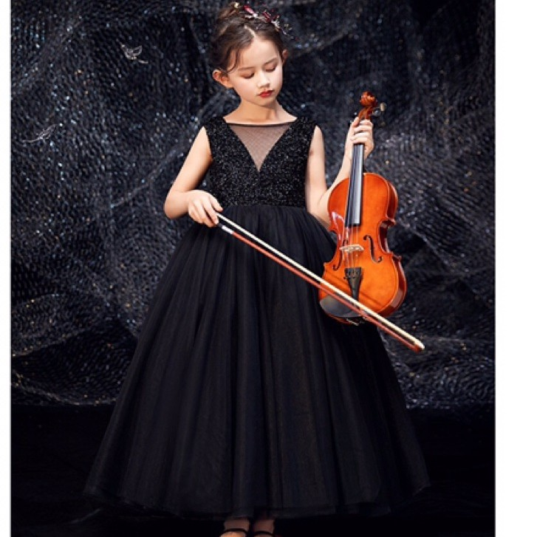
合适.ADJ
她觉得穿这件衣服去音乐会很合适
Notes:
02

Slide 39
合适.ADJ
她觉得让小孩子太早看恐怖片是件不合适的事情
Notes:
02

Slide 40
你觉得什么样的教育方法是合适的呢?

Slide 41
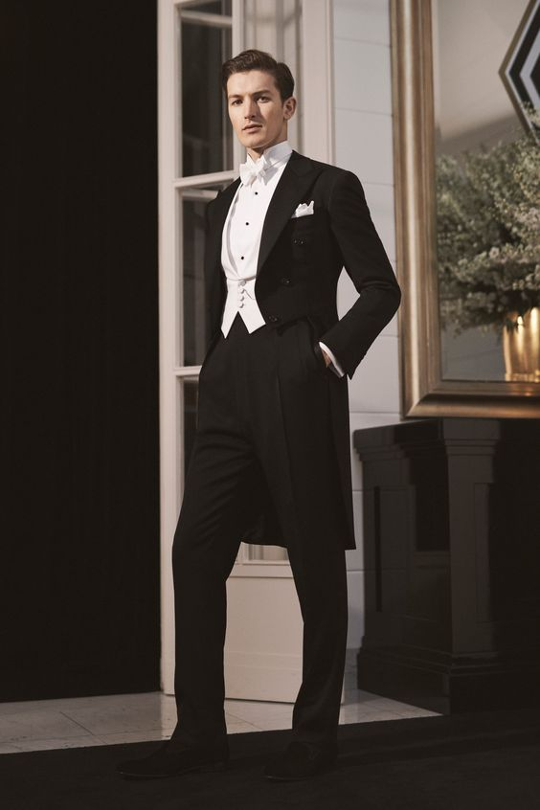
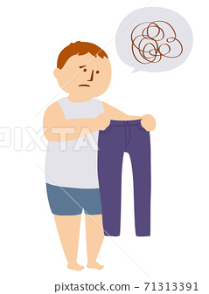
合适 VS 适合
这件衣服不适合他
这件衣服去音乐会很合适
Notes:
02

Slide 42
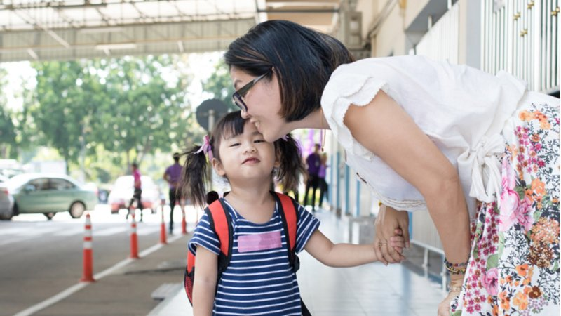
合适 VS 适合
那个老师很会跟喜孩子沟通，这份工作很适合他
Notes:
02

Slide 43
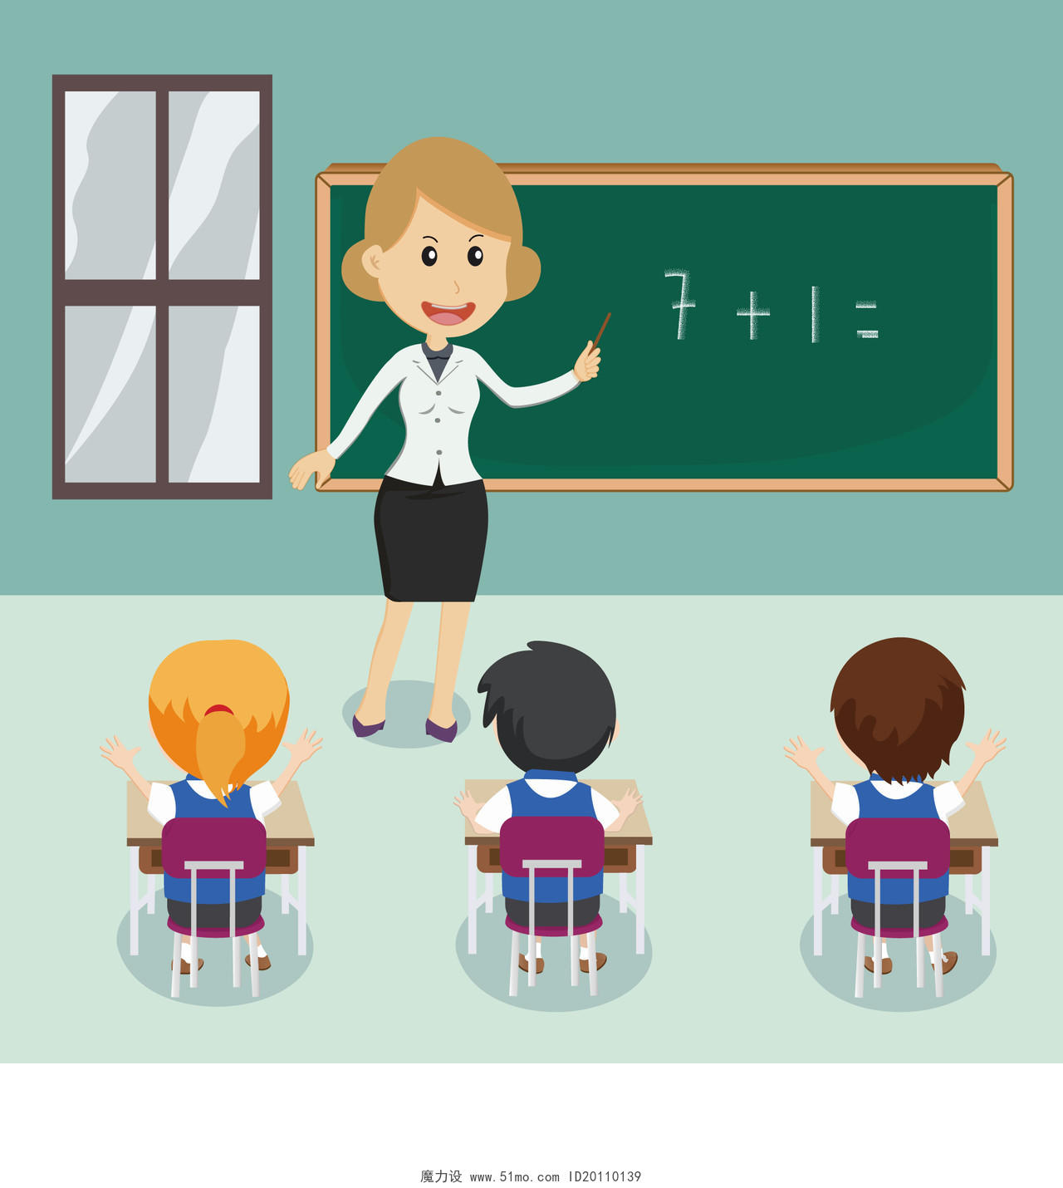
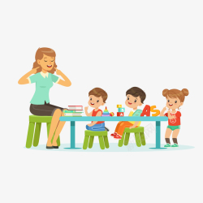
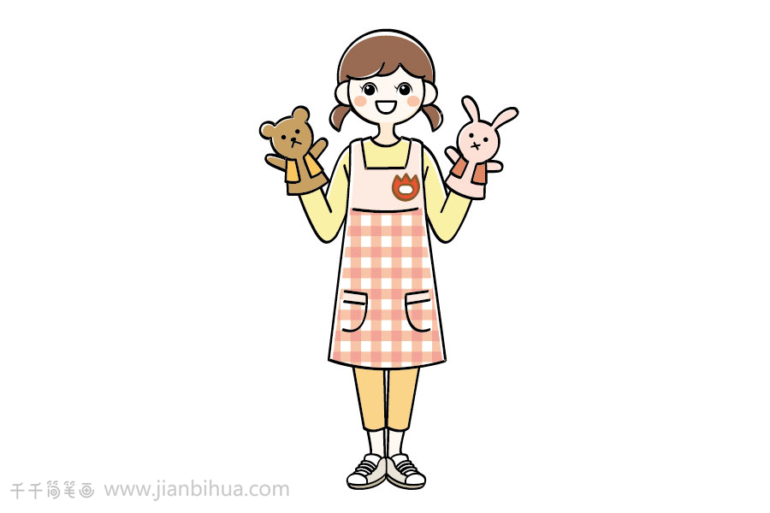
合适 VS 适合
那个老师会用合适的方法教育学生，不用担心
Notes:
02

